Slide 1

SDU workshop om ansvarlig projektledelse 3. oktober 2024
Peter G. Harboe, Cand. merc., Lektor
Eva Lundahl, Ph.D., Forsknings- og ledelseskonsulent
VIA University College
Efter- og videreuddannelse
Videncenter for projektledelse

Slide 2
Program
9:00-9:10 | Velkomst: Birgitte Hjelm Paulsen og Marianne Due
9:10-9:55 | Introduktion -VIAs Videncenter for projektledelse -Ansvarlig projektledelse med fokus på den praktiske integration af bæredygtighedsprincipper
9:55-10:20 | Gruppeopgave med udgangspunkt i danske cases og VIAs model for projektsucces
10:20-10:45 | Pause og networking
10:45-11:20 | Opfølgning på gruppeopgave Oplæg om governanceudfordringer ift. implementering af ansvarlig projektledelse
11:20-11:45 | Muligheder for at indarbejde bæredygtighedsperspektiver/elementer i deres daglige projektpraksis? Refleksion over SDUs projektmodel
11:45-12:00 | Opsamling og plenum diskussion

Slide 3
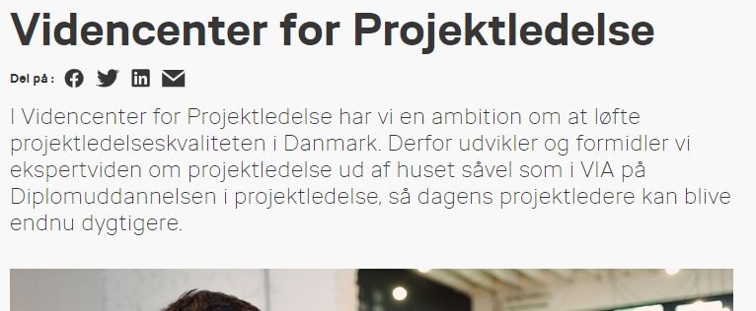
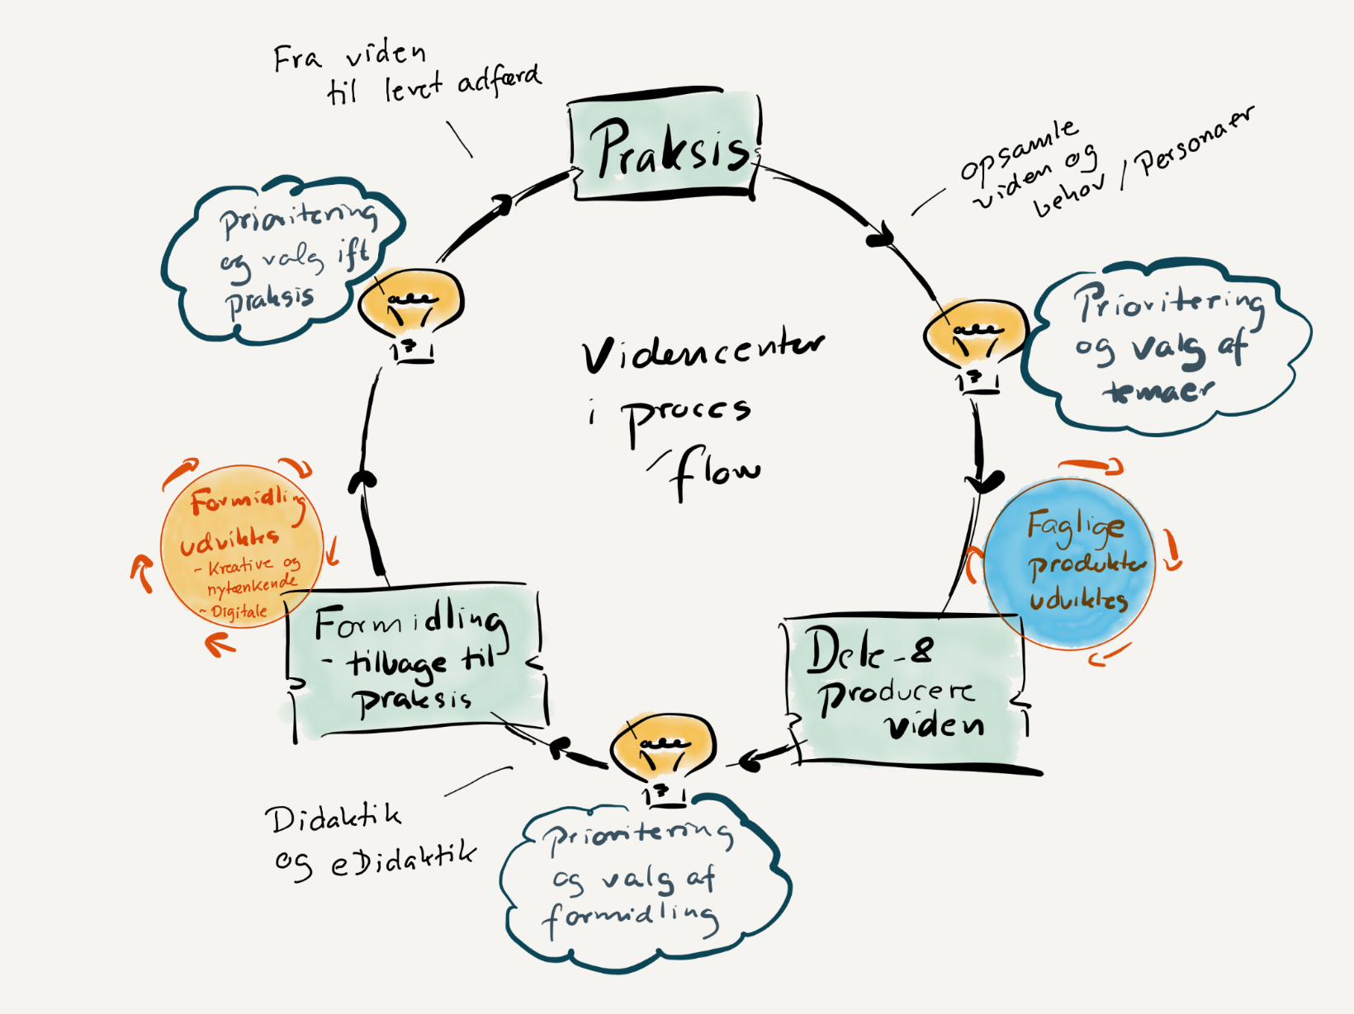
Ekspertviden Efteruddannelse
Videncentrets proces:
Opsamle behov for ny viden fra studerende
Ny viden om projektledelse ind i undervisningen

Slide 4

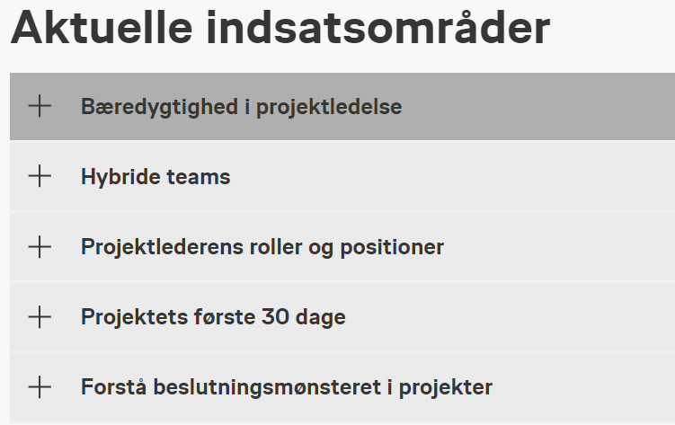
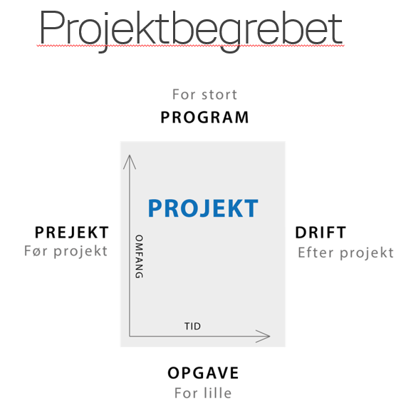

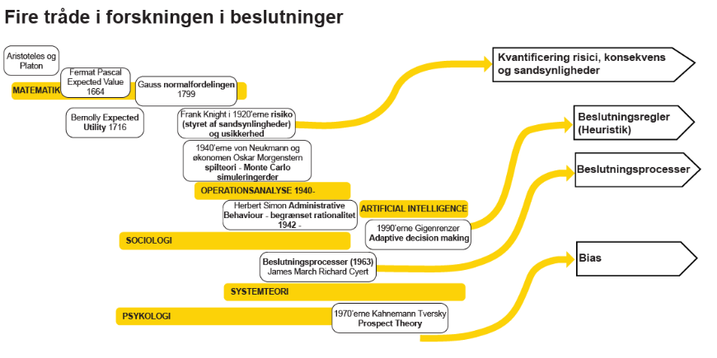
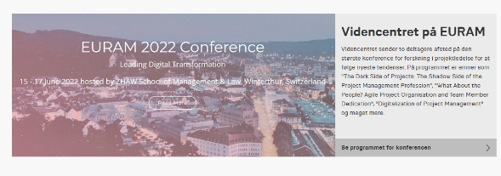

Slide 5
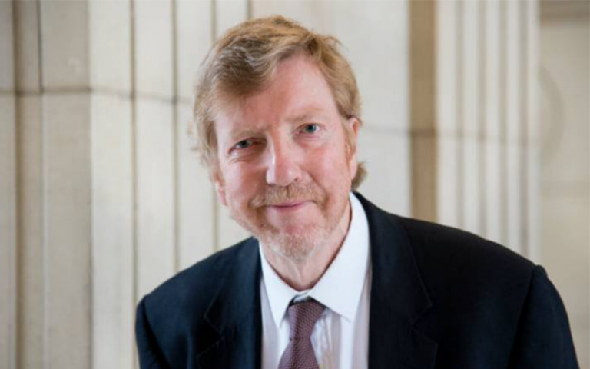
Peter Morris - Vi bør fokusere på projektopstart
”Alle data viser, at de faktorer, der mest påvirker projektresultaterne – gode eller dårlige – vil være indbygget i beslutninger truffet i projektstarten!”
”Hvis vi vil virkelig forbedre projektledelsen skal vi fokusere på projektopstart!”
”Og alligevel har vi kun en svag forståelse af de ledelsesmæssige kompetencer, der skal til i projektopstart!”

Slide 6
17 interviews
Brancher | Af de 17
Byggebranchen | 2
Off tværgående stat-region-komm | 2
Vindenergi | 3
Industri herunder Medico | 4
Finans tech | 3
Service | 1
Off admin kommune/stat | 2
 | 17

Slide 7
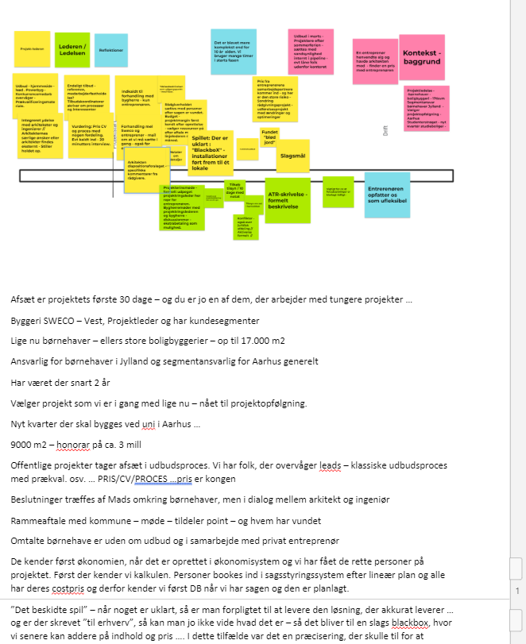
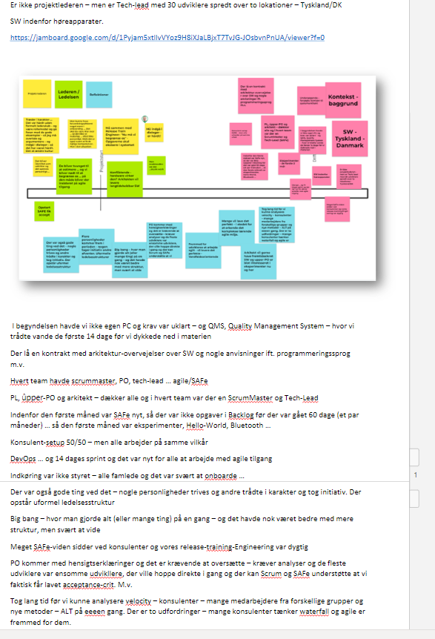
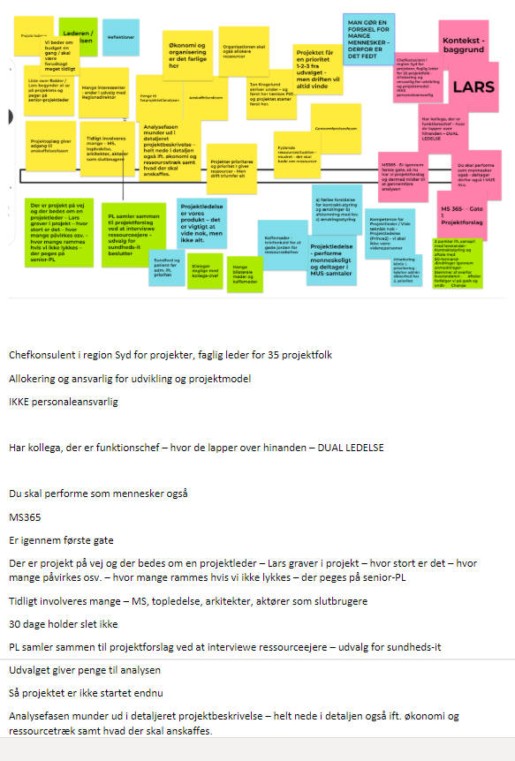
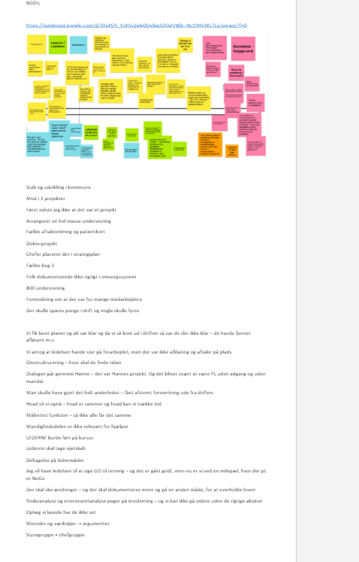
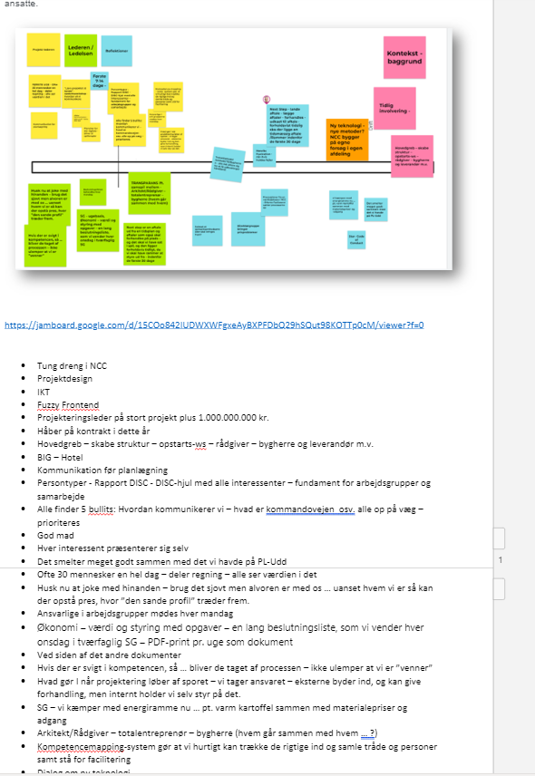
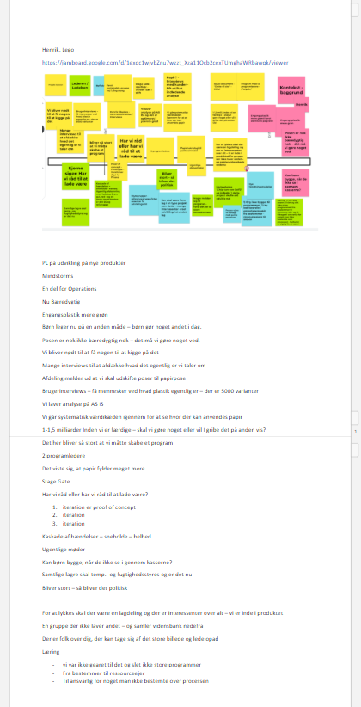
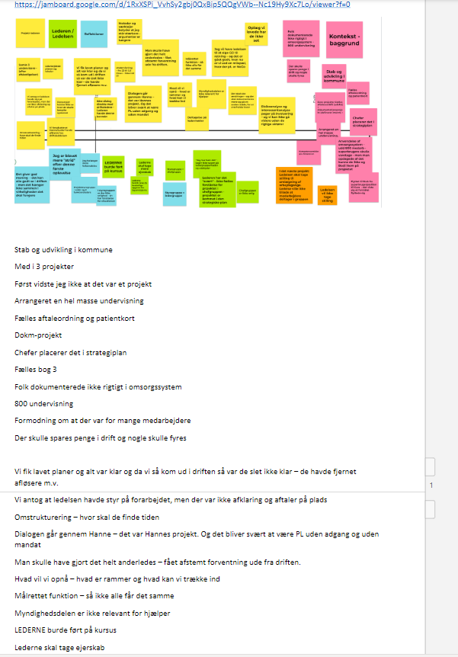
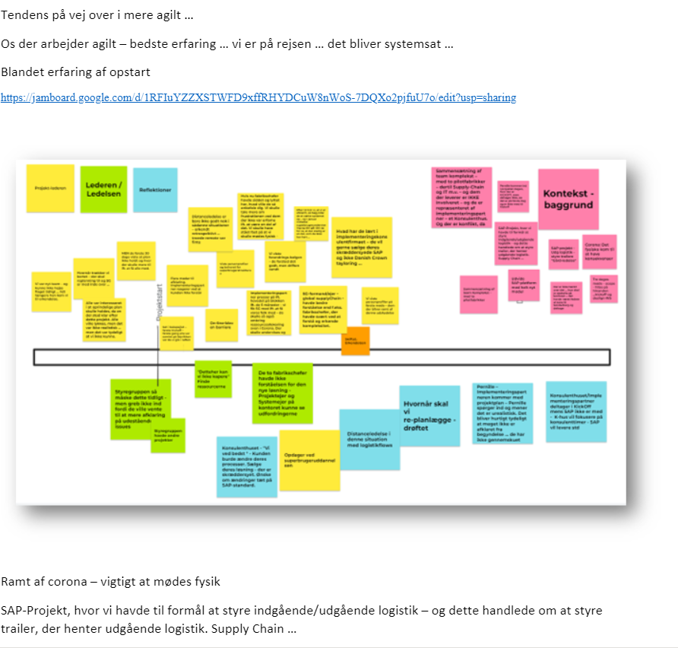
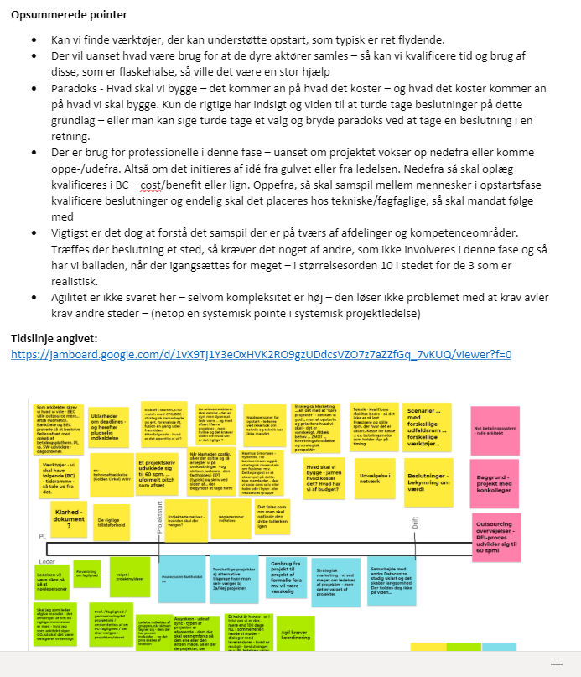
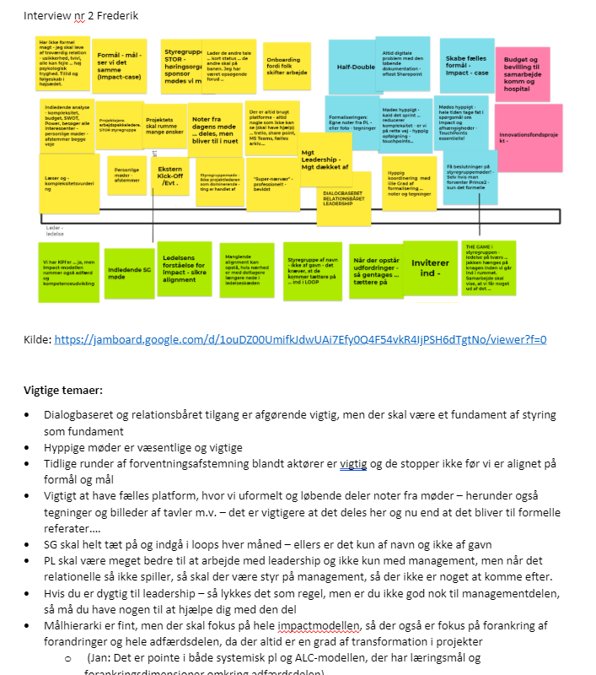

Slide 8
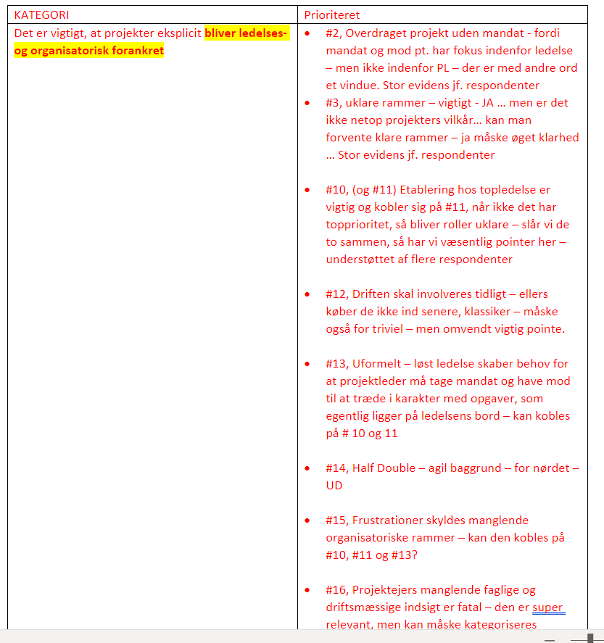
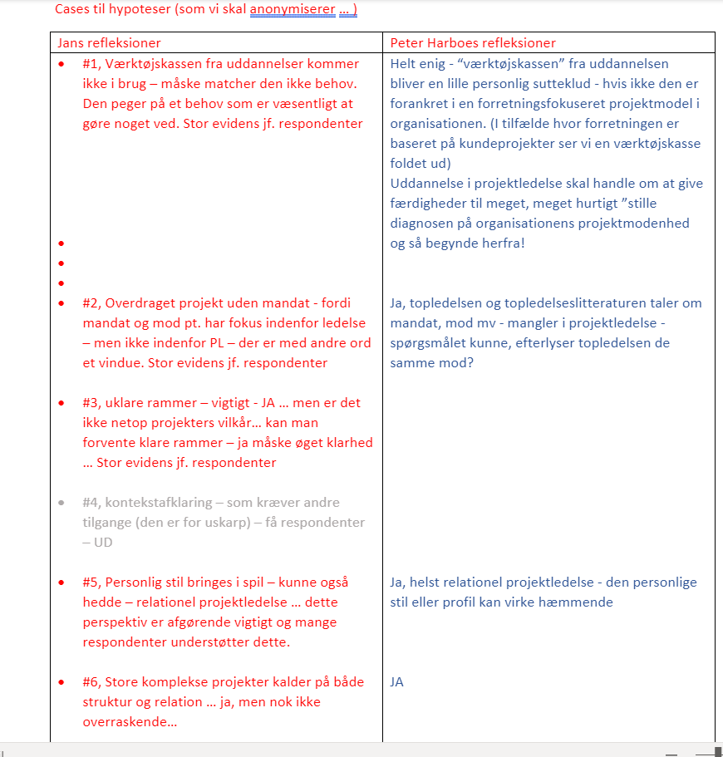
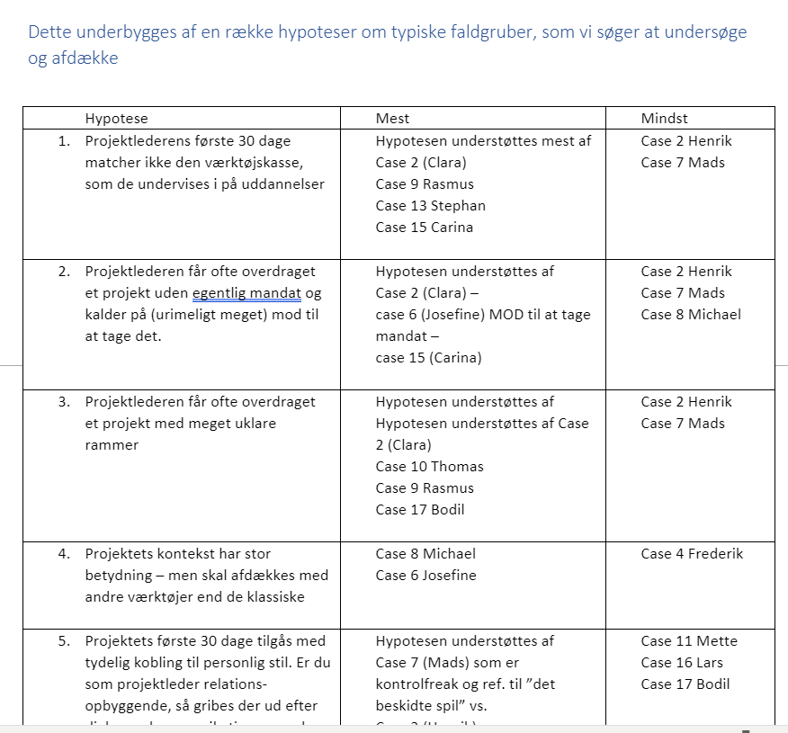
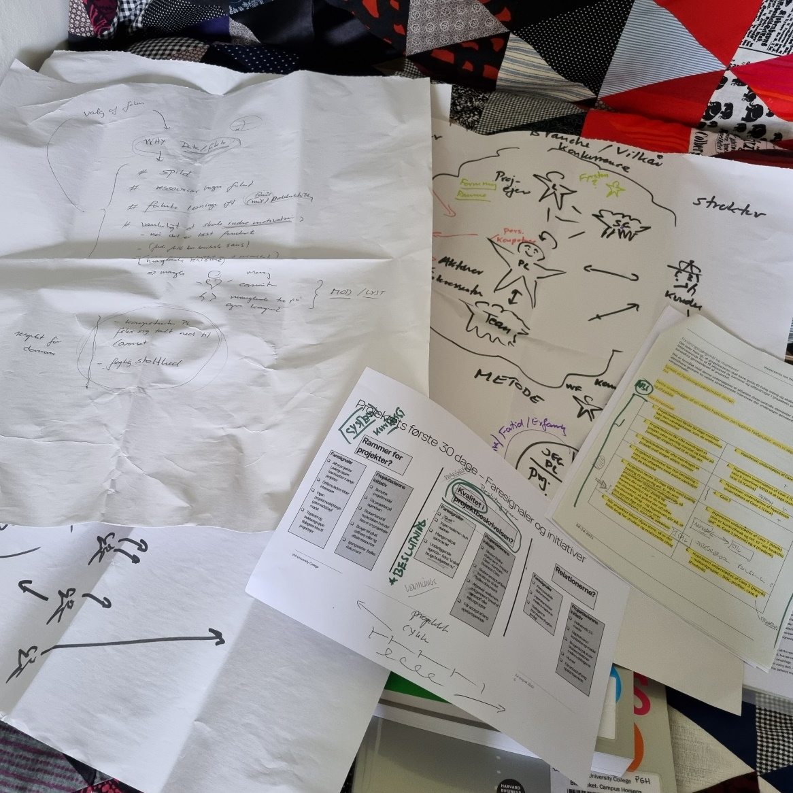
Bearbejdning i flere iterationer

Slide 9
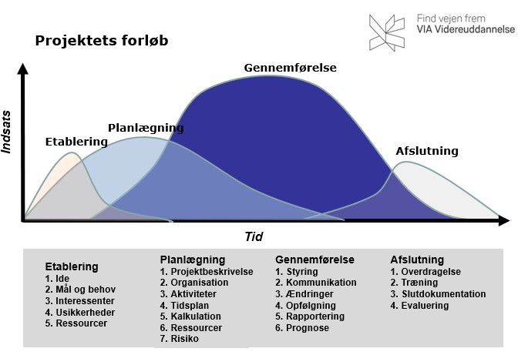
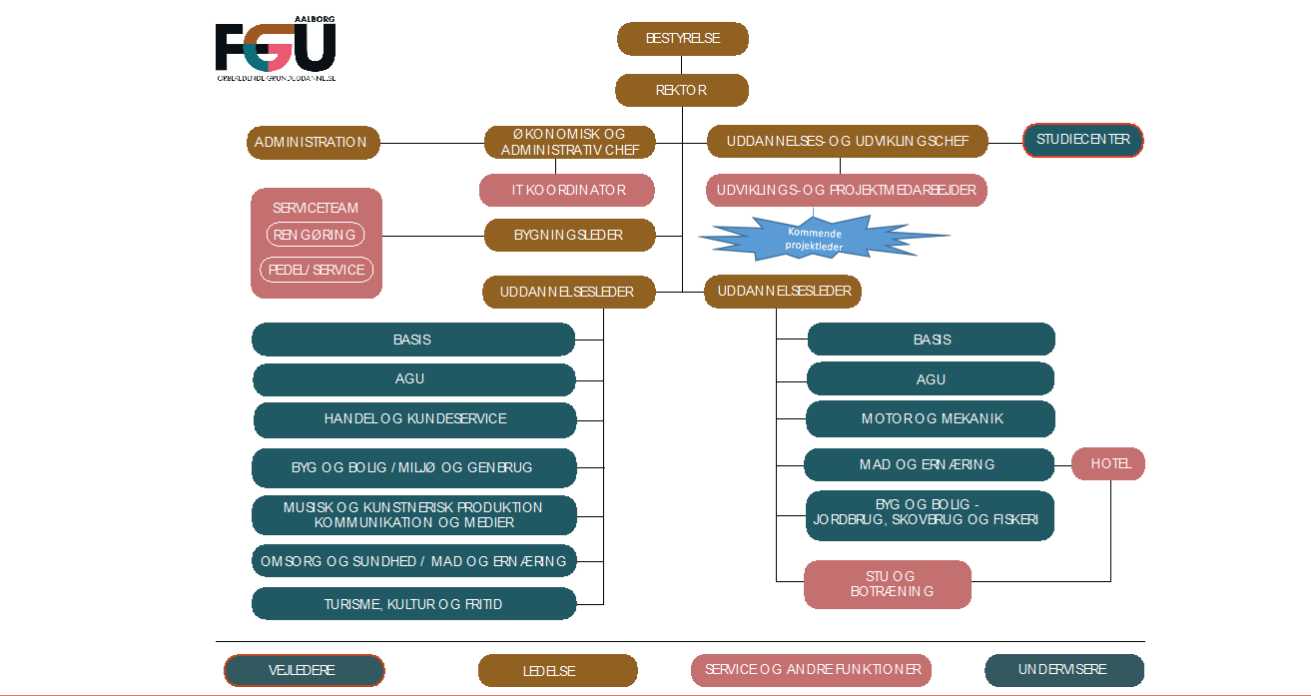
Hvad vi først konstaterer
Oplevelserne er ikke lærebogsstof
De første 30 dage hænger snævert sammen med ledelsen og organisationen
De første 30 dage er ikke orienteret mod et team
De første 30 dage kan vare 90 dage eller mere

Slide 10
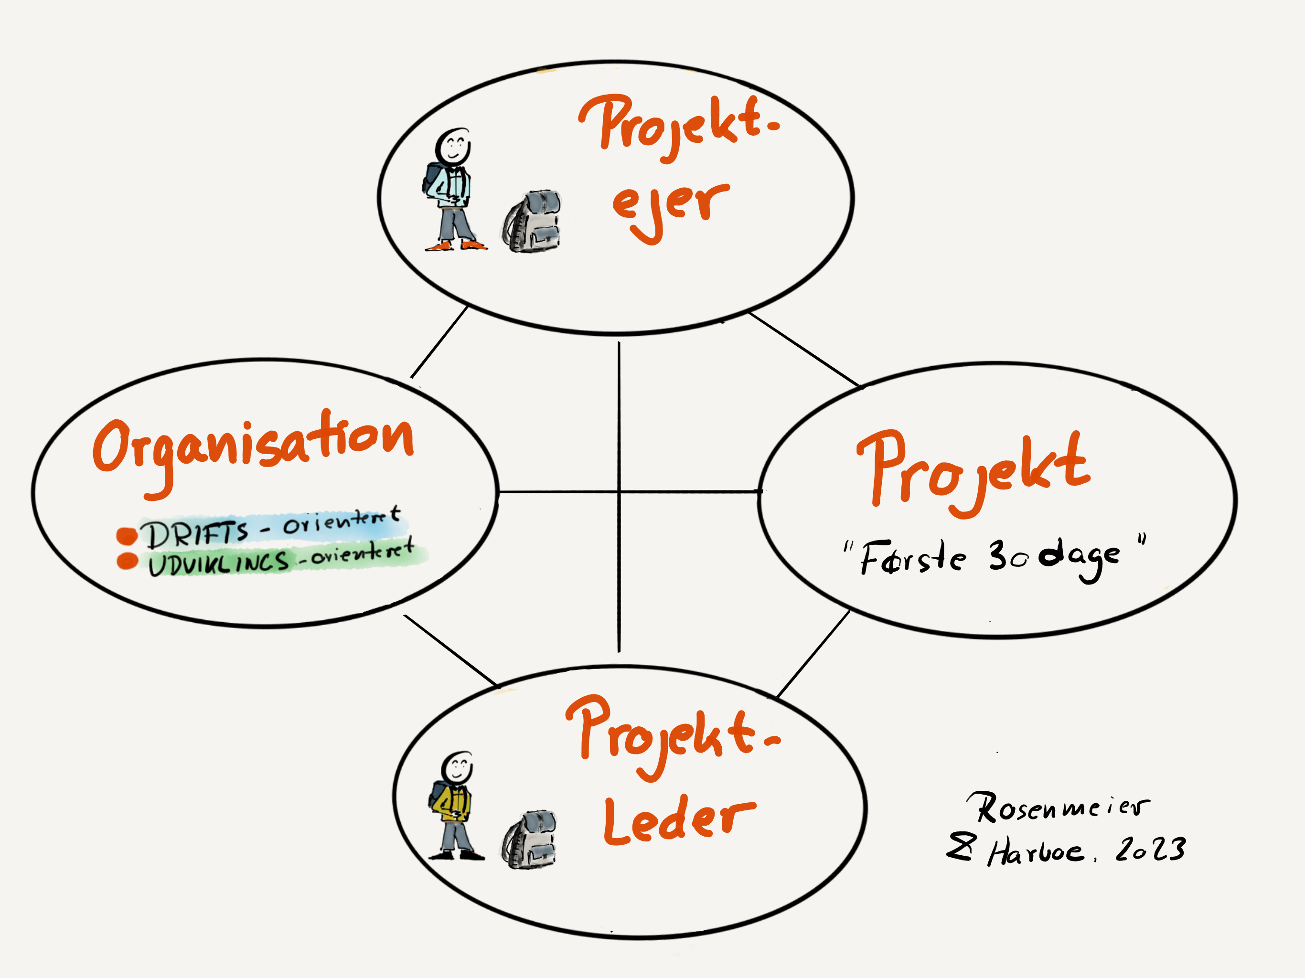

Slide 11
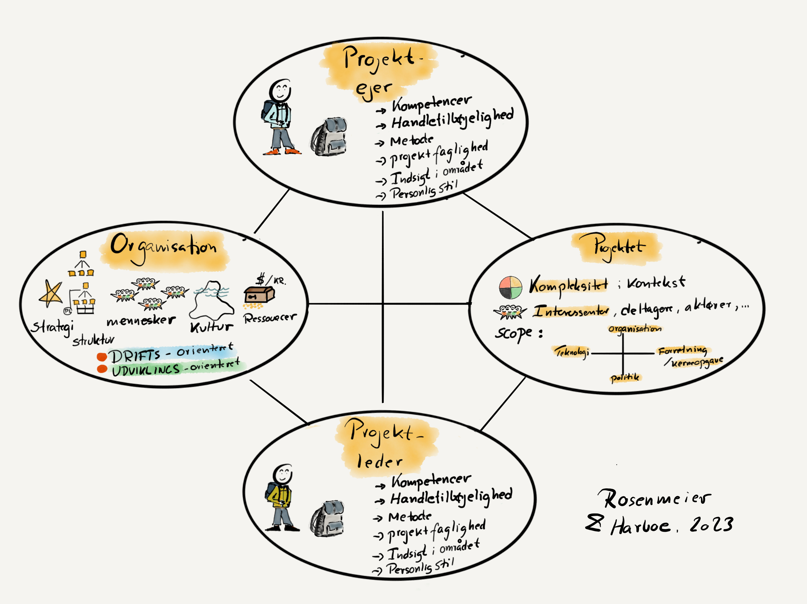

Slide 12
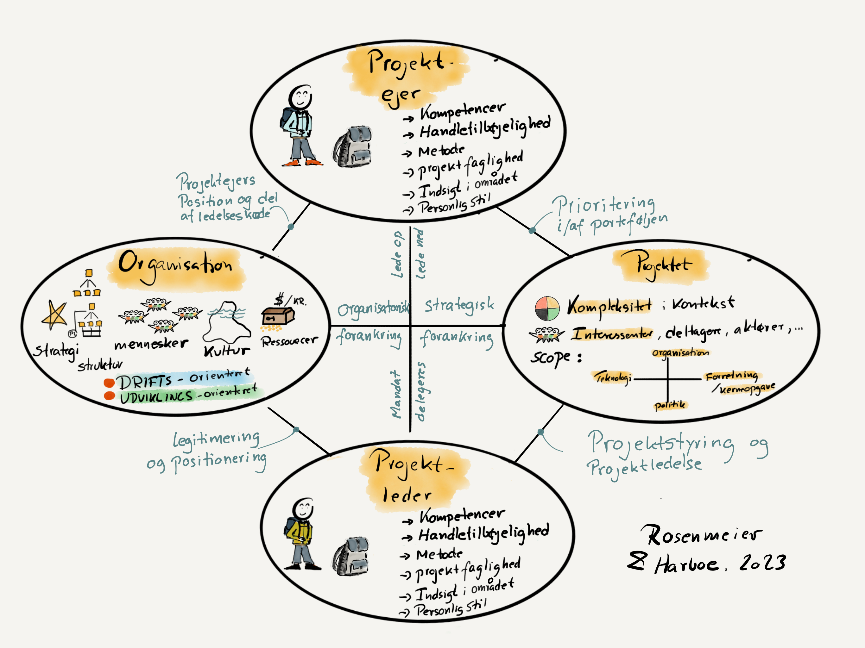

Slide 13
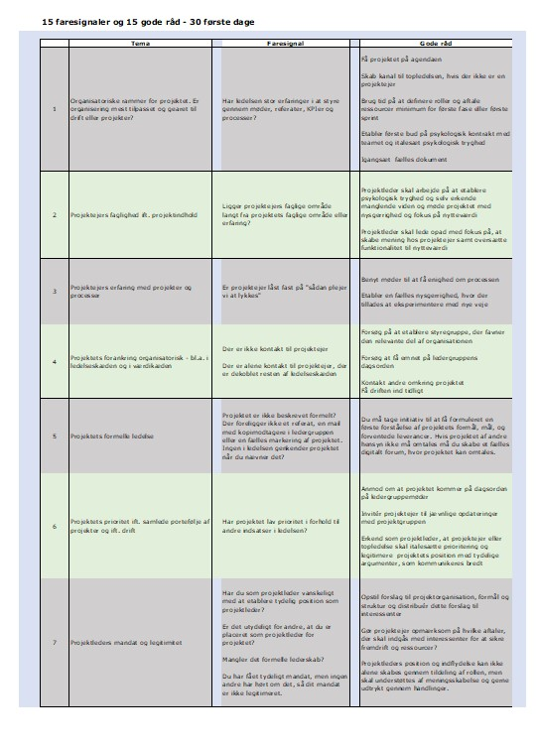
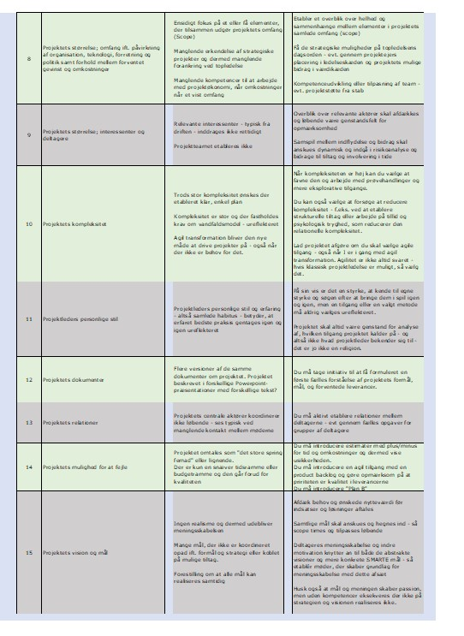
4 sider med temaer,

Slide 14

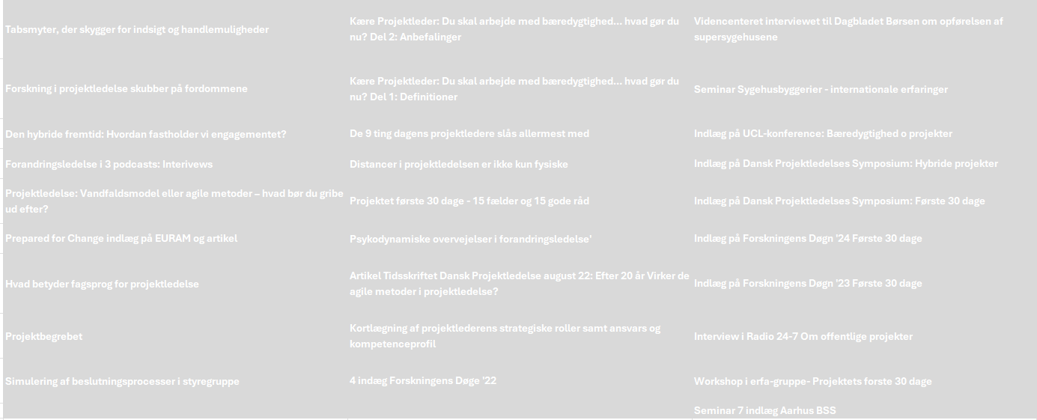
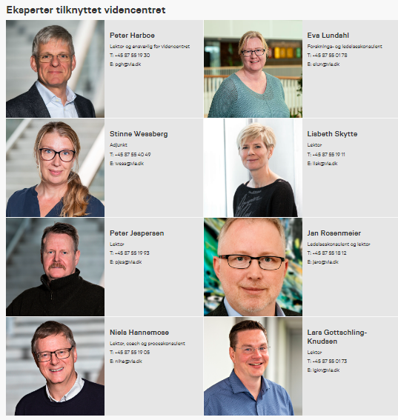
Opsamling på videncenterets produktion fra november ’21 til juni ‘24
12 artikler, der indgår i undervisningen
Projektbegrebet
Bæredygtighed i projektledelse
Distancer i projektledelse
Agile projekter og traditionelle
Forskning i agile projekter
Projektets første 30 dage
Fagsprog og projektledelse
15 præsentationer og indlæg eksternt
Indlæg på Forskningens Døgn
Indlæg på UCL-konference om bæredygtighed
Dansk Projektledelse Symposie
Seminar om Sygehusbyggerier
Interview i Børsen, Nordjyske og Radio 24-7
Artikel på forskningskonference EURAM
6 podcasts med interviews, der linkes til i undervisningen
Engagement i hybride projekter
Erfaringer fra forandringsledelse
Tabsmyter
3 seminarer med Aarhus Universitet BSS Department of Management

Slide 15
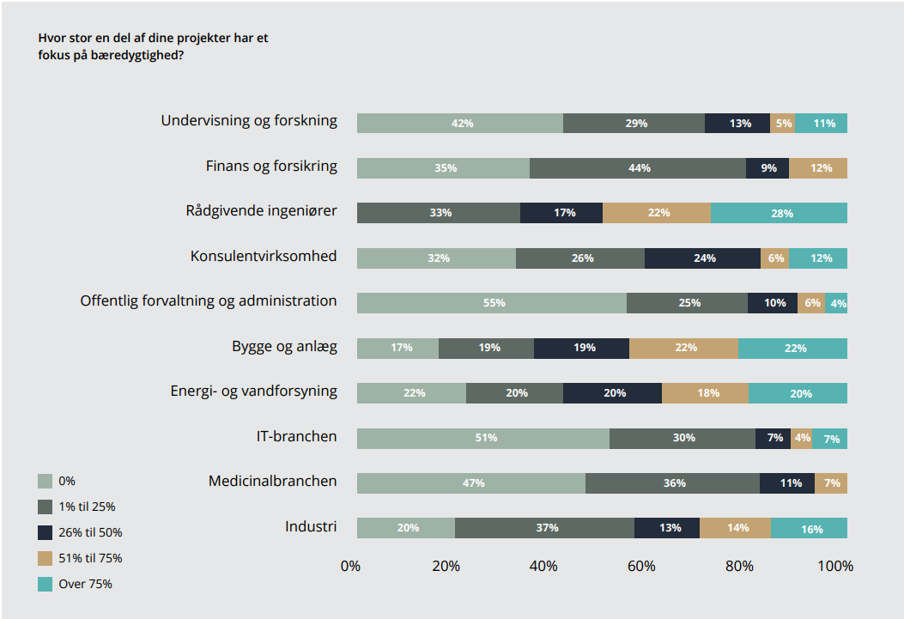
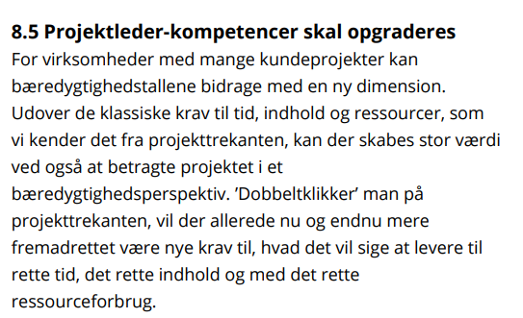
Baggrund for VIAs forskning i ansvarlig projektledelse (E23)
Projektledere har en nøglerolle i forbindelse med at gennemføre forandringsprocesser, herunder den bæredygtige omstilling
Mannaz’ projektlederundersøgelse fra juni 2023 gav et klart billede af, at rigtigt mange danske projektledere skal opkvalificeres inden for de kommende år, for at virksomheder, organisationer og samfund kan realisere FN’s verdensmål for bæredygtig udvikling
VIA EVU har muligheden for at spille en væsentlig rolle i denne opkvalificeringsproces, hvis vi formår at være på forkant med bæredygtig projektledelsespraksis -> men hvad er det?
Vi (VIA EVU) manglede viden om
hvad ”bæredygtig
projektledelsespraksis” indebærer

Slide 16

Forskningsfase 1: Litteraturstudie (efterår ‘23)
Overblik over temaer i litteraturen omhandlende
”bæredygtig projektledelsespraksis”
(”sustainable project management practices”)
Manglende dansk forskning
Hvordan griber man det an?
Peter Harboe

Slide 17
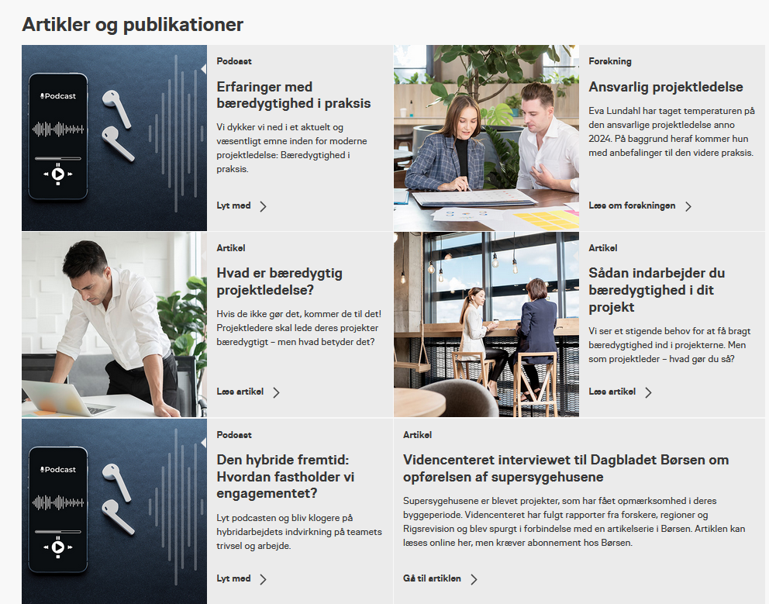
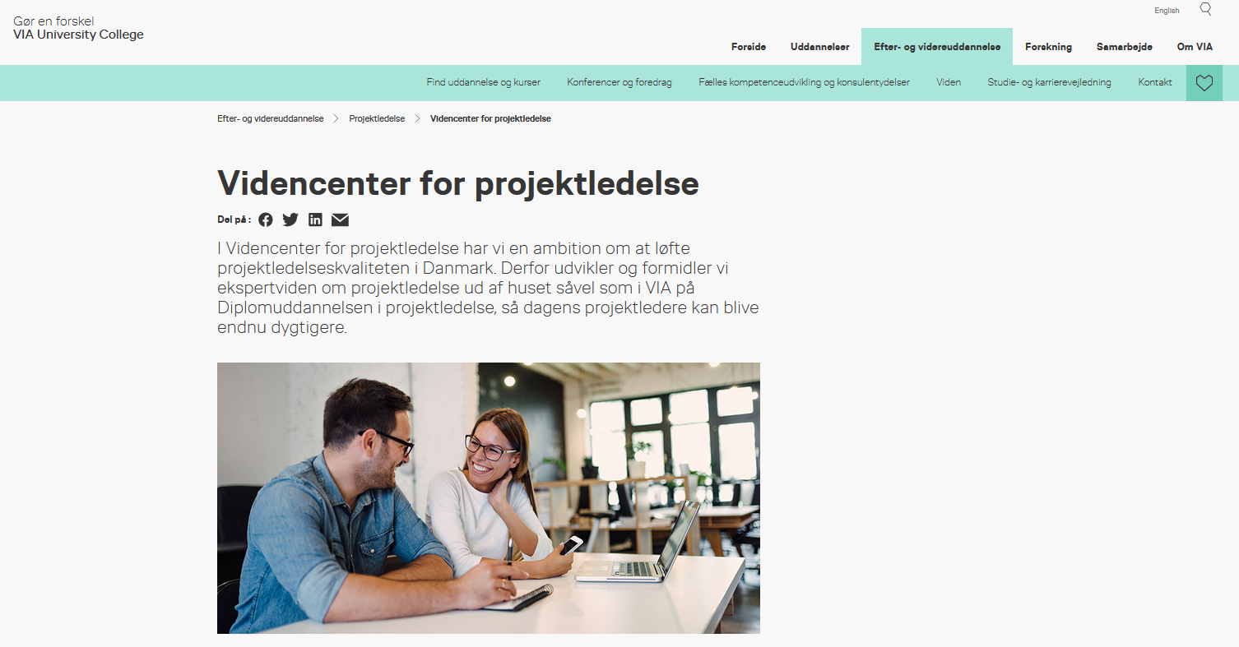
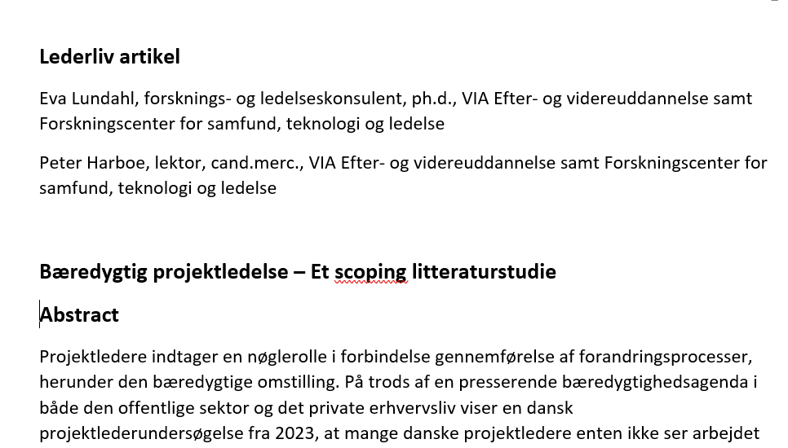
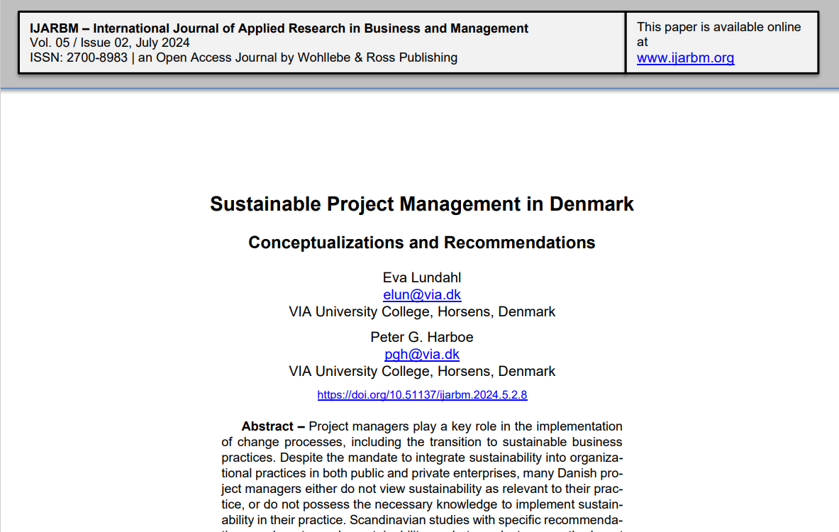

Slide 18
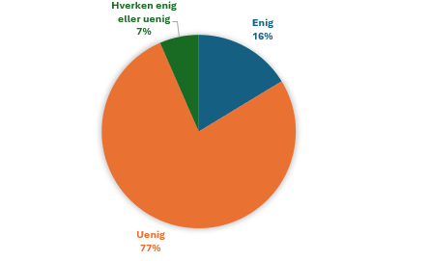
Forskningsfase 2: Forundersøgelse (forår ‘24)
Formål: ”Stikke en finger i jorden” - hvor langt er danske projektledere ift. at tænke bæredygtighed ind i deres projekter?
Spørgeskema med ét spørgsmål:
”Jeg ved, hvordan min organisations bæredygtighedsstrategi / klimaplan påvirker mine projekter”
Sendt til ca. 400 personer på VIAs DPL/EBA deltagerlister:
I alt 92 respondenter
15 (16%) var ”enig” i udsagnet
71 (77%) svarede ”uenig”
6 (7%) svarede ”hverken enig eller uenig”

Slide 19

Forskningsfase 3: Design og gennemførelse (forår-sommer ‘24)
Undersøgelsesspørgsmål:
Hvordan forstår og arbejder danske projektledere med bæredygtighed?
Hvilke anbefalinger kan vi give til danske projektledere og organisationer, som skal arbejde med bæredygtighed i projektregi?
Deltagerprofiler, rekruttering, interviews (16 i alt), dataanalyse, cases, rapport
Notes:
Checklister anvendes ikke endnu…

Slide 20

Forsknings- resultater
# Fra bæredygtig projektledelse til ansvarlig projektledelse
Dækker implementering af bæredygtige projektpraksisser / processer OG integrering af bæredygtighed som faglig disciplin i projektet ift. slutproduktet
Eksempler:
Diversitet i projektgruppen, work-life balance, hybridarbejde
Livscyklusanalyser, udvidede interessentanalyser med inddragelse af scope 1,2 og 3, krav til leverandører ift. CO2 reduktion
Ansvarlig projektledelse:
”En systematisk og etisk projektledelsespraksis, som dels sikrer integration af bæredygtighedsmål og principper i projektets processer, og dels sikrer indarbejdelse af bæredygtighedsmål og principper i projektets resultater gennem dokumentation af produktets samlede bidrag i dets levetid i forhold til miljø-, social- og økonomi-bundlinjerne”

Slide 21

Forskningsresultater
# Forskellige indfaldsveje til ansvarlig projektledelse
Strategisk prioritet
Projektlederens eget initiativ
Certificering
Krav fra kunderne
Lovgivning og regler
# Prioriteringer af bæredygtigheds-indsatser i projekter varierer
Sektor / branche har stor indflydelse
Nogle tænker snævert på CO2 reduktion, andre tænker bredere inden for de tre bundlinjer
Mange starter med de lavthængende frugter, fx affaldssortering
Enighed om, at bæredygtighed skal tænkes ind i projektet fra starten

Slide 22

Forsknings-resultater
# Projektlederes udfordringer med bæredygtighedsindsatser
Der står ikke noget om bæredygtighed i projektmodellen…
Ingen "best practices" for, hvordan man indarbejder bæredygtighed i projektets processer, metoder, værktøjskasse – så du må prøve dig frem
Skal man sige NEJ TAK til at lede projekter, som ikke producerer et bæredygtigt produkt? Eller projekter hvor der ikke tages hensyn til bæredygtighed i arbejdsprocesser eller arbejdsmiljøet?
# Nye krav til projektlederes kompetencer og rolle
Bæredygtig omstilling er en forandringsproces, som betyder projektleder skal være forandringsagent og gå forrest – måske på trods af mgl. ledelsesopbakning, samt uhensigtsmæssig organisationskultur og modenhedsniveau
Projektledere skal kunne ”lede opad”
Projektledere skal være ”sustainability manager” i projektet
Forstå basale begreber og tale bæredygtighedssprog
Triple bundlinje, ESG, Scope 1,2 og 3, LCA, drivhusgasprotokoller, GPM5 standard, donutmodel…
Projektledere skal kunne indgå i samskabelsesprocesser med kunder, leverandører og andre interessenter
Projektledere skal kunne tænke ud over projektets slutdato

Slide 23
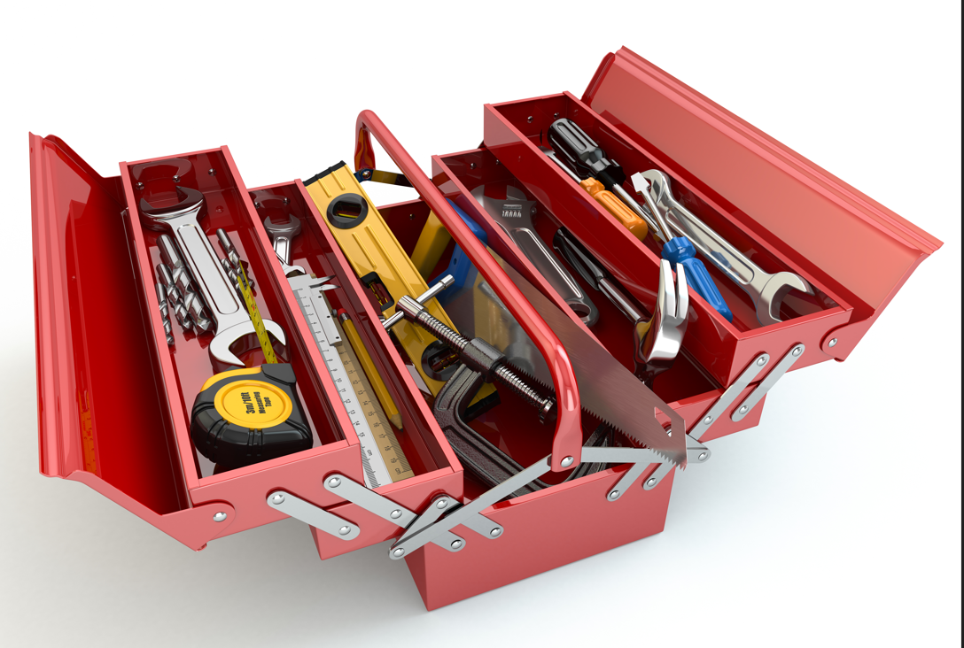
Forskningsresultater
# Bæredygtige forretningspraksisser er ved at blive indarbejdet i projektmetoder og værktøjer, inkl.
Kravspecifikation
Interessentanalyse
Målhierarki
Livscyklusanalyse
Risikovurdering/bæredygtighedsscreening
Estimering
KPIer
Business cases
Styregruppearbejde

Slide 24
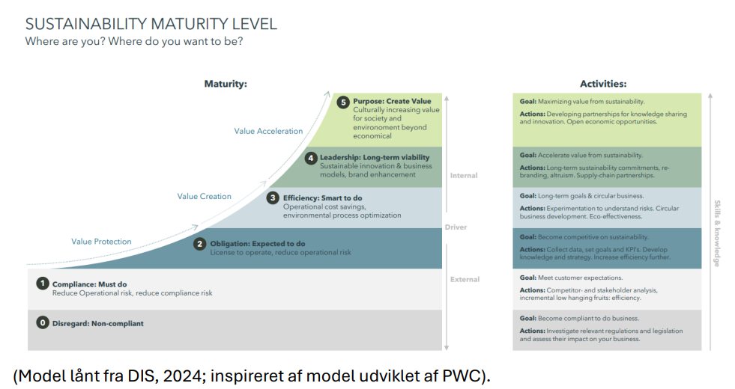
Anbefalinger
# Vurdering af organisationens kultur og modenhed

Slide 25
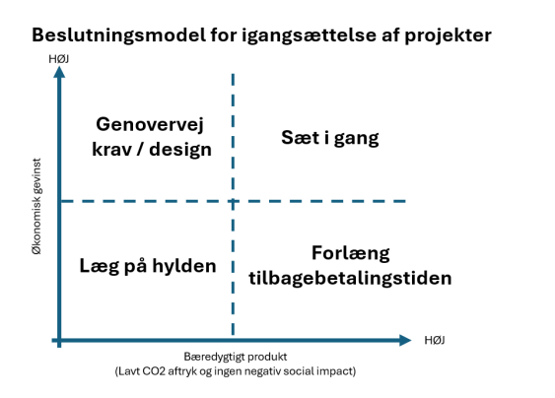
Anbefalinger
# Tydelighed omkring sammenhæng mellem projektformål og bæredygtighedsstrategi
# Udvælgelse af nye projekter bør ske under hensyntagen til bæredygtig udvikling

Slide 26
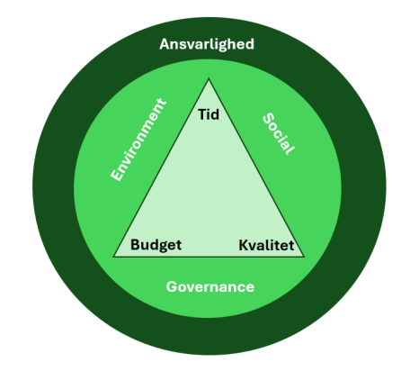
Anbefalinger
# Bæredygtighed skal være et kriterium for projektsucces
# Ansvarlig forretningspraksis og de tre bundlinjer (ESG) bør derfor omslutte den klassiske projekttrekant som målestok for projektsucces

Slide 27

Anbefalinger
# Projektledere skal opkvalificeres for at kunne bedrive ansvarlig projektledelse
Begreber, metoder, værktøjer, standarder, lovgivning
# Projektledere og projektdeltagere skal turde sig NEJ TAK til at indgå i projekter, der ikke gennemføres med bæredygtighed og ansvarlighed for øje

Slide 28

Anbefalinger
# Organisationens projektmodel skal opdateres med bæredygtighedsrelaterede beslutningspunkter og aktiviteter
# Projektledere / projektejere bør gennemgå deres projektmetoder og værktøjskasse og tilføje / integrere bæredygtighedstiltag, hvor det giver mening

Slide 29
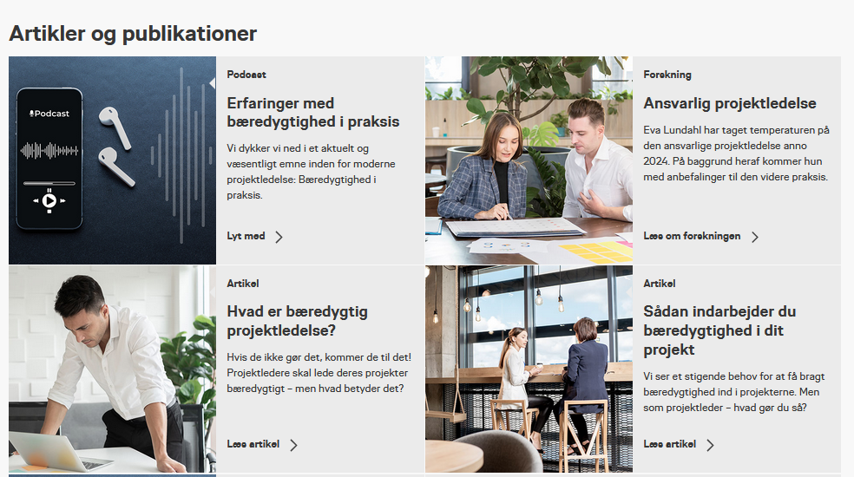
Artikler og publikationer
VIA Videncenter for projektledelse:
https://www.via.dk/efter-og-videreuddannelse/projektledelse/videncenter-for-projektledelse
Forsknings-
rapport
Tjeklister

Slide 30
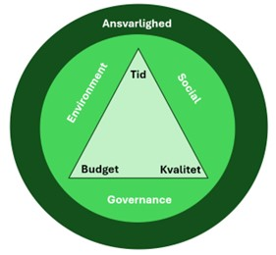
Gruppeopgave: Den ansvarlige projekttrekant
DEL 1:
Diskutér den udleverede case i forhold til modellen →
Hvad prioriteres?
Hvor er udfordringerne?
Skriv noter på planche
DEL 2:
Diskutér SDU i forhold til modellen →
Hvad prioriteres?
Hvor er udfordringerne?
Skriv noter på planche

Slide 31
Governance; projektets grundmønster
Strategien
Porteføljen
Programmet
Ledelse
Projektejer
Beslutninger
Styregruppe
Projektleder
Arbejdsgruppe

Slide 32
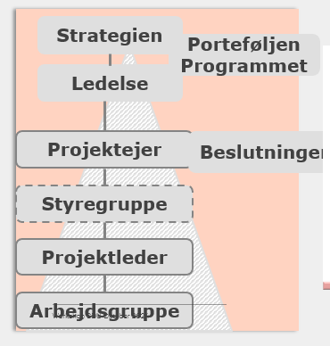
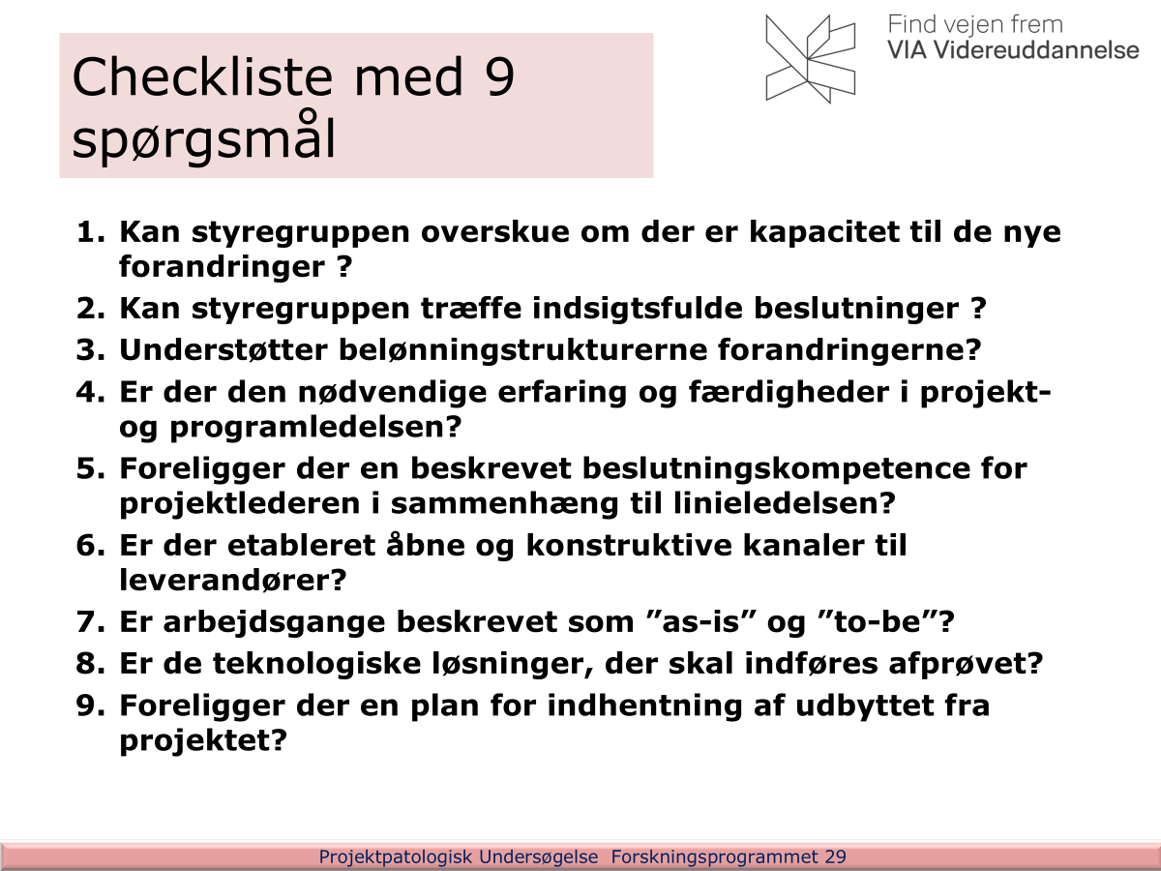
Governance; Spørgsmål om kapacitet og kompetencer

Slide 33

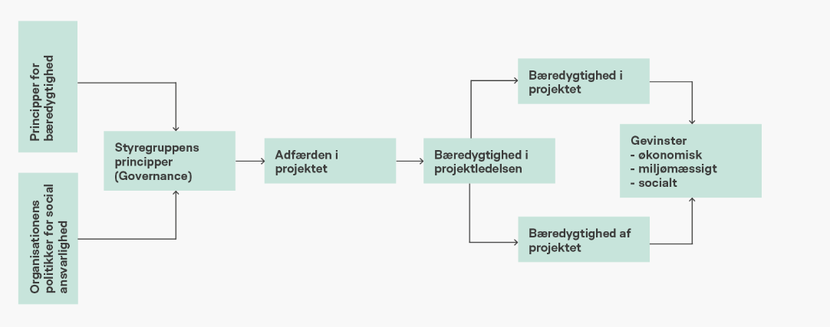
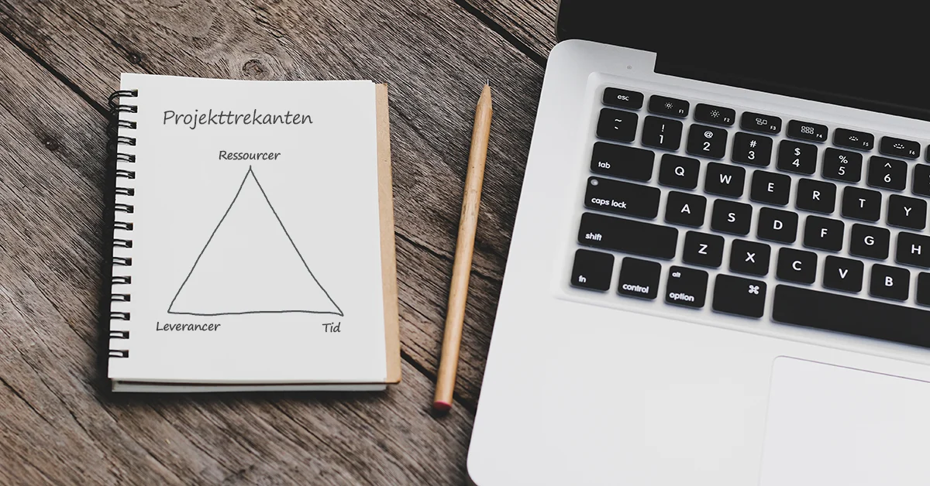
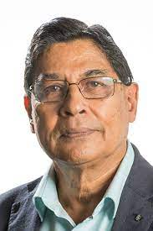
Det nye for projektlederen
FRA:
TIL:
(Sankaran et al., 2021)

Slide 34
Projektlederens opmærksomhed på Governance
”Har jeg kompetencer i styregruppen til at drøfte principper for bæredygtighed?”
”Kan jeg få mandat og støtte til ny adfærd i projektet?”
”Kan jeg kapacitet til at indhente gevinster?”

Slide 35

Gruppeopgave: Handlemuligheder for SDU projektledere
DEL 1: INDIVIDUEL REFLEKSION (7 min)
Hvilke muligheder ser du for at indarbejde bæredygtigheds-perspektiver/elementer i din daglige projektledelsespraksis?
Brug evt. idékataloget (udleveres)
DEL 2: GRUPPEDISKUSSION (18 min)
Del jeres ideer og skriv sammen i alt 3-5 ideer til konkrete handlinger ned på post-it noter
Hæng på fælles planche i lokalet

